Slide 1
Elternmitwirkung in der Gemeinde Belp

Slide 2
Organisation Elternmitwirkung
Elternrat schlägt Delegierten dem GR und AL vor.
Elterngruppe Schulhaus wählt den Elternrat
Elternversammlung wählt am Elternabend die Elternvertretung der Klasse
Bildungs-kommission

Slide 3
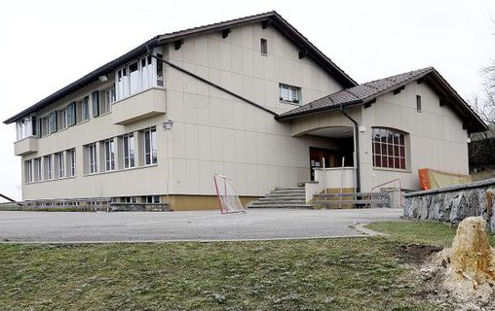
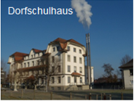
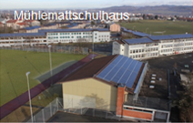
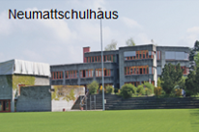
Belpberg
Organisation/ Einbettung
Alle Eltern einer Schul- und Kindergartenklasse
*Elternvertretung pro Klasse
Elternvertretung pro Klasse
Elternvertretung pro Klasse
Elternvertretung pro Klasse
Elternvertretung pro Klasse
*Elterngruppe Belpberg
Elterngruppe Dorf
Elterngruppe Mühlematt S
Elterngruppe Mühlematt P
Elterngruppe Neumatt
*Präsident/-in
Elterngruppe Belpberg
Präsident/-in
Elterngruppe Dorf
Präsident/-in
Elterngruppe Mühlematt S
Präsident-/in
Elterngruppe Mühlematt P
Präsident/-in
Elterngruppe Neumatt
ein Mitglied aus Elternrat
Bildungskommission

Slide 4
Was wird in der Elternmitwirkung gemacht
Basis: Schulverordnung Gemeinde Belp, Kapitel 6; Mitwirkung der Erziehungsberechtigten
Austausch zu versch. Schulthemen auf Stufe Schulhaus / Gemeinde
Arbeitsgruppen, Projekte, Anlässe (LehrerInnen-Apéro, Clean up Day, Tag des Kindes, Verkehrssicherheit)
«Zückerli»; nahe am Puls, „Zugang in die Schule“
Mitsprache, Mitarbeit, Mitbestimmung, Mitverantwortung
Schnittstelle zu Bildungskommission über Elternrat

Slide 5
Erwartetes Engagement
Kontakt mit Lehrperson / Eltern der Klasse
Schnittstelle Eltern / Elterngruppe (EG)
Teilnahme an Sitzungen EG (ca. 4x im Schuljahr), sich einbringen, mitdenken, mitdiskutieren, mitmachen
Nach Möglichkeit und Wunsch Mitarbeit in Projektgruppen

